Slide 1
会议要点：
不用严格按照制定的规则文档中每类规则的数量，但最好规则种类都要涉及到
对于缺失数据，可以先写个随机值或者收集材料进行暂时的填写
调和类和产品类可以先使用九江数据提取

Slide 2
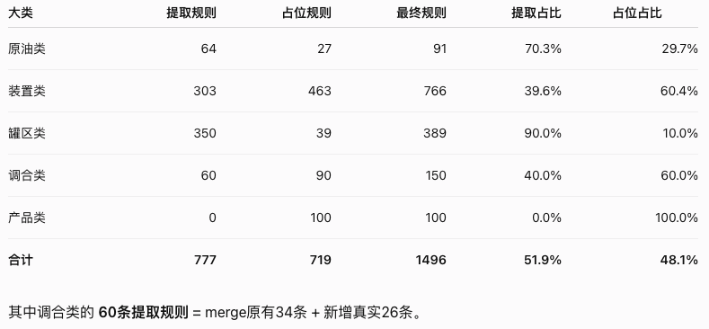

Slide 3
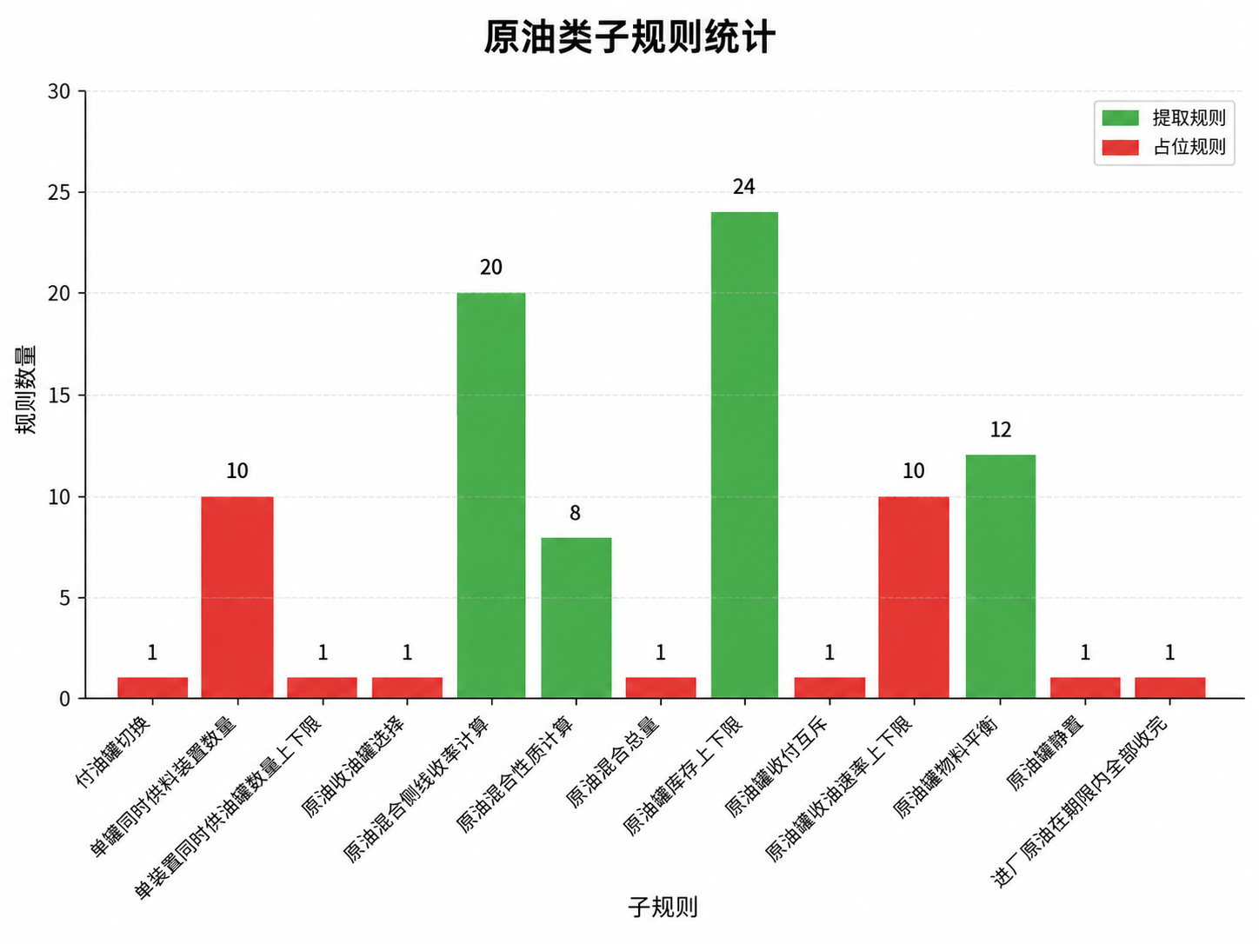

Slide 4
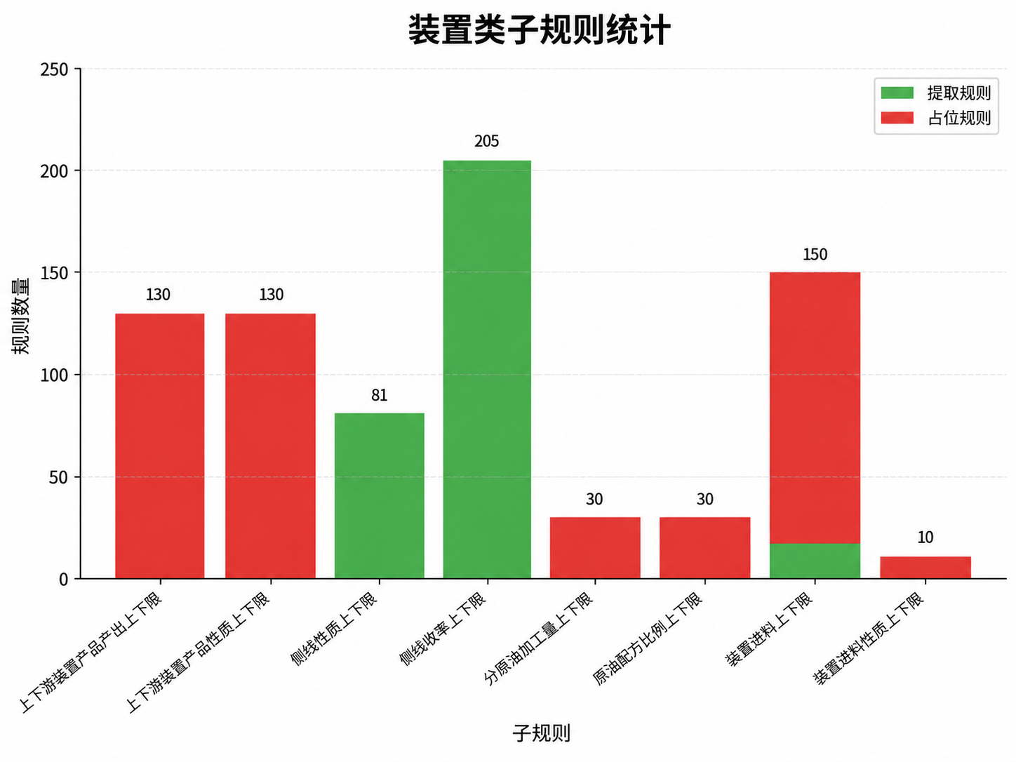

Slide 5
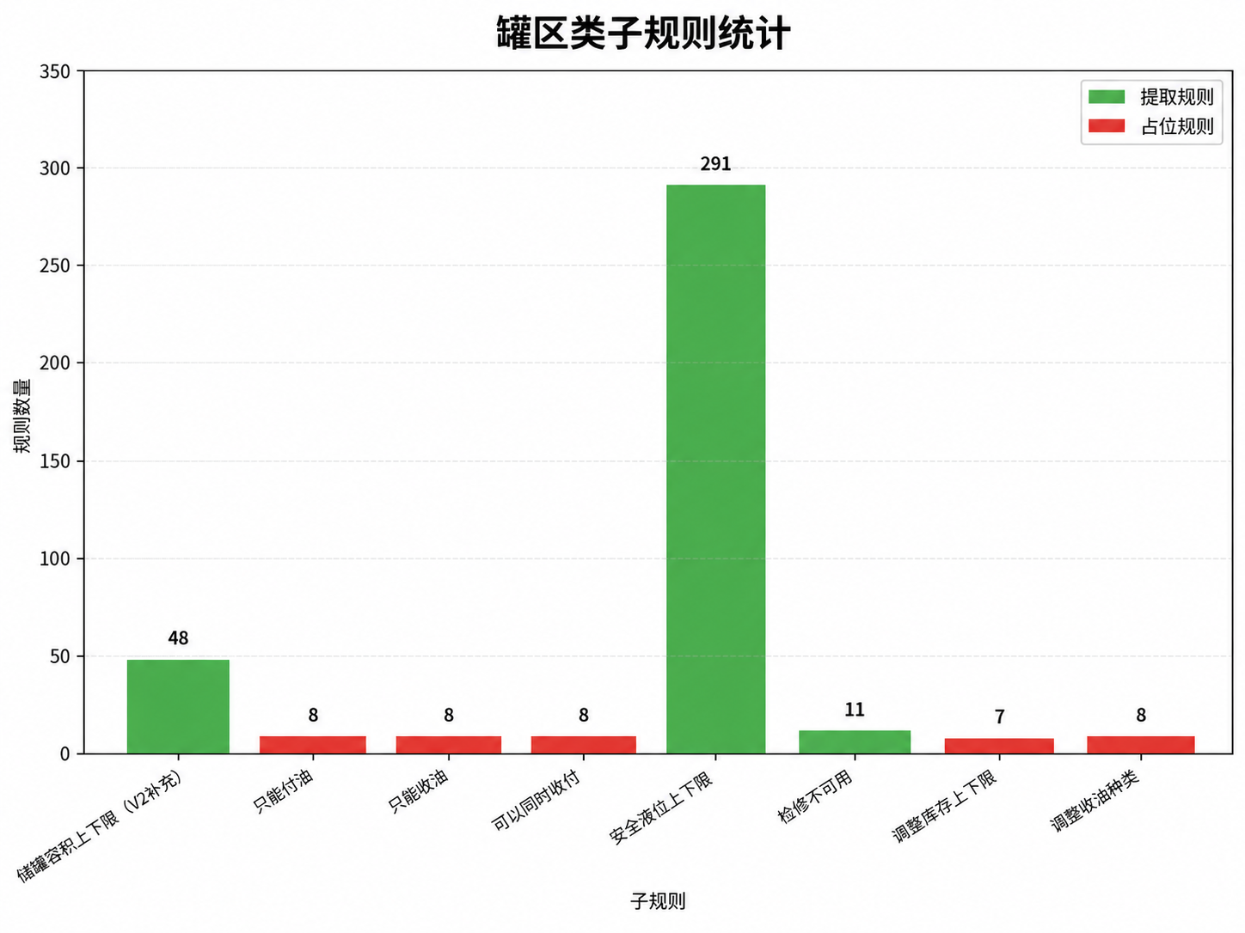

Slide 6
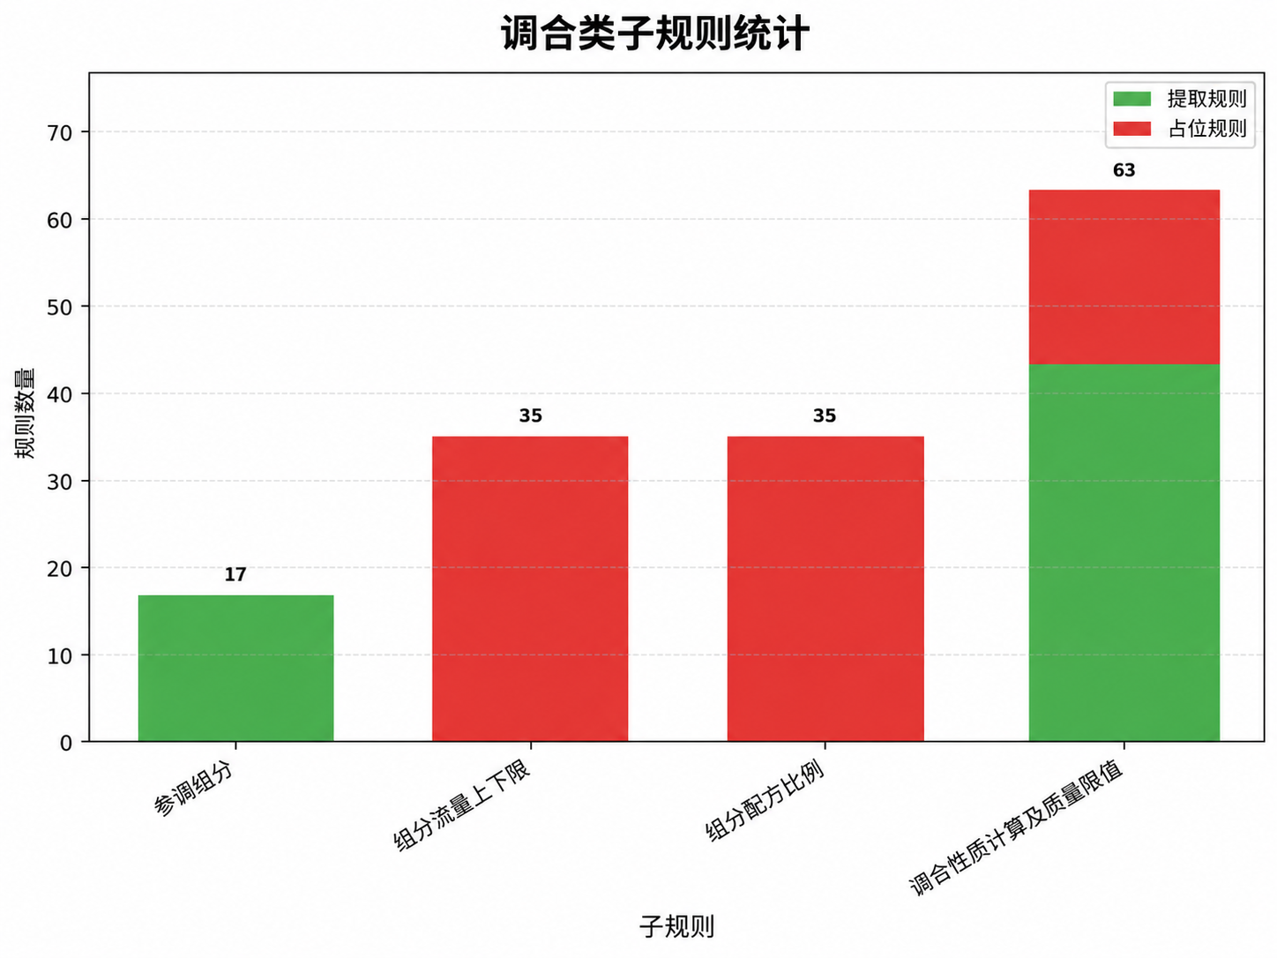

Slide 7
